Slide 1


Slide 2
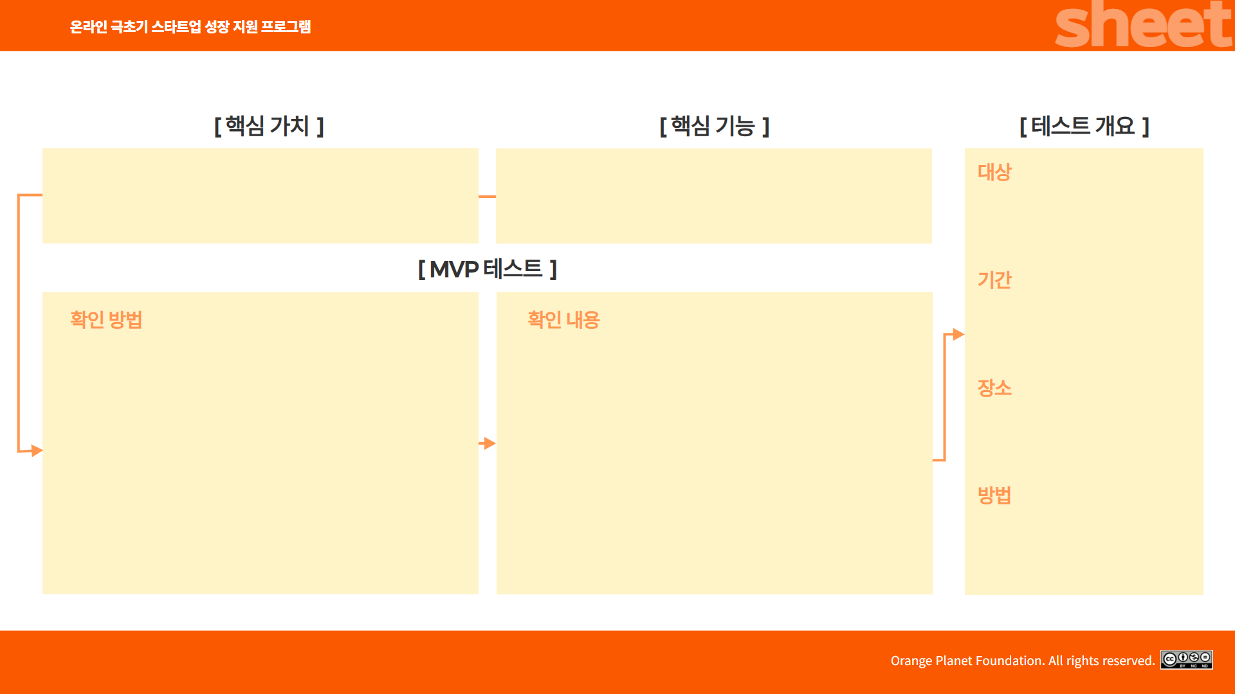
사료 급식과 함께 영양제,처방약을 자동 급여하여 반려견 건강 관리를 편하게 할 수 있는 제품 제공
1.사료 급식 + 영양제 + 처방약을 자동 급여
2. 반려견의 급여 상태 자동 정리, 미 급여시 알림
3. 건강 상태 자동 기록으로 사전 관리 토록 제공
1. 만성 질환 반려견의 보호자
2. 반려견 영양 관리 중인 보호자
2026.06 ~ 2026.07
1.목표 타켓 모객
2. 수동 조작으로 사료+영양제, 처방약 섞어주는 동작
3. 영상 제작 및 이미지 사진 작업하여 홈페이지 노출
4. 유저 피드백 수집 및 인터뷰 진행
1.사용자가 정말 필요한 기능으로 인식하는가?
2. 자동 관리 수준을 어디까지로 생각하는가?
3. 투여가 안된 경우 얼마나 심각하다고 판단하는가?
4. 종합적으로 기기의 활용도와 구매 의욕은 어떠한가?
OffLine : 동물 병원 방문 루트내 길목
OnLine : 인스타그램,네이버 카페
현장 설문 진행
온라인 설문 진행

Slide 3


